Slide 1
Конструирование программного обеспечения
(2018-2019)
Лекция 2.
Основные программные конструкции в Java
к.т.н. Гринкруг Е.М. (email: egrinkrug@hse.ru)
Software Engineering

Slide 2
Литература (учебники надо читать! На лекциях всего не успеть...):
  C.Horstmann et al., Core Java v.1 (ch.1, 2, 3);
  Shildt, Java 8, The complete reference (chapters 1 - 5).
При чтении надо использовать IntellyJ Idea и делать там примеры.
Мы обсудим:
  Objects
  Types
  Arrays
  Classes
  Methods
  Comments
  Operators
  Control Flow
Полезно сравнивать Java (JVM) с C# (.Net), чтобы проследить их взаимное влияние (сходства и различия - раз уж зачем-то начали с С#)
Guess: whose influence on the other was bigger? – to say diplomatically…
Brief “history” of the course & its organization
photo
photo
photo
Higher School of Economics , Moscow, 2015 – 2016

Slide 3
Java и Объектно-Ориентированное Программирование
Java – is a Class-based Object-Oriented Programming Language
  за исключением примитивных типов данных (primitive types)…
Характеристики такого языка (они были сформулированы для языка Smalltalk, одного из предшественников Java):
  программа оперирует только объектами, имеющими присущие им операции;
  программа «представляет собой множество объектов», которые говорят друг другу, что делать, путем передачи сообщений (вызовов методов);
  каждый объект имеет свою память, возможно содержащую другие объекты;
  каждый объект имеет тип, который определяет множество принимаемых сообщений (вызываемых методов);
  все объекты некоторого типа могут принимать все определенные этим типом сообщения.
  Когда появилась Java, Smalltalk-программисты говорили: «вперед - к прошлому или назад – к будущему)». Первая мощная среда (IDE) IBM Visual Age 4 Java была реализована на Smalltalk (она была предшественницей Eclipse)…
Software Engineering

Slide 4
G.Booch в книге “Object-Oriented Analysis and Design” определяет объект иначе: Объект имеет состояние (state), поведение (behavior) и идентичность (identiy).
  Это – более общее определение: тут у объекта нет типа.
Иногда понятие “Object-Based” языка программирования характеризует язык, где:
  не поддерживаются все характеристики Object-Oriented языка, т.е.
  Нет наследования,
  Нет полиморфизма,
  Не все значения являются объектами
  (пример такого языка – Visual Basic),
либо:
  Объекты не являются инстансами типа (класса).
  Такой язык называют Prototype-Based (пример - JavaScript).
Software Engineering

Slide 5
Объекты в языке Java
Язык Java изначально подразумевает, что вы занимаетесь объектно-ориентированным програмированием [class-based].
В языке Java все (почти все – об этом чуть позже) является объектом. Вы манипулируете объектом с помощью «ссылок» на объект.
  Аналогия: вы манипулируете телевизором (объектом) с помощью дистанционного пульта (ссылки); во время владения пультом (ссылкой) есть связь с телевизором, и вы манипулируете телевизором (объектом), имея дело со ссылкой. Наличие телевизора не означает наличия пульта в руке (а наличие пульта не означает наличия телевизора)...
  Все объекты должны создаваться явно, надо попросить класс (т.е. реализацию типа) создать экземпляр объекта:
Object myObject = new Object();
Software Engineering

Slide 6
Когда и где надо попросить существующий тип создать свой экземпляр?
  Это надо попросить при определении реализации «нашего» типа, который мы сами определяем для решения нашей задачи;
  Это надо попросить там, где нам нужен такой экземпляр для реализации нашего типа.
В Java мы вообще не можем ничего выразить вне определения нового типа (класса), и только этим мы и занимаемся при программировании на Java, используя типы, которые [пред]определены до нас… (их – очень много!...и их надо постепенно узнавать...).
Software Engineering

Slide 7
Где хранятся данные при работе программы
Регистры процессора (“регистровая память”)
  Самый быстрый способ; в Java нет средств прямого доступа к регистрам процессоров (как думаете – почему?)
Стек вызовов в оперативной памяти (RAM)
  Там хранятся ссылки на объекты, сами объекты находятся в «куче»
  В некоторых процессорах «верхушка» стека является регистровой памятью
  Компилятор знает время жизни «записей активации» в стеке.
Куча (heap) в RAM
  Тут хранятся все объекты
  Компилятору не надо знать, как долго они там просуществуют
  Выделение памяти в куче занимает больше времени, чем в стеке
Постоянная память (ROM)
  Может хранить неизменяемые данные (код программы и константы, например - строки)
  Применяется обычно во встраиваемых системах (embedded software)
Не-оперативная память
  Данные могут существовать вне программы и когда она не выполняется
  Потоковые объекты (streamed objects) / хранимые объекты (persistent objects)
Software Engineering

Slide 8
Особый случай – примитивные типы
Примитивные типы в Java не производят объектов:
  Вместо ссылок на объект в стеке и других хранилищах данных размещаются сами значения примитивных типов
  Такой подход изначально был принят (вслед за С/С++) по соображениям эффективности вычислений;
  Все размеры/форматы примитивных типов жестко стандартизованы и не являются машинно-зависимыми (почему - как полагаете?);
  Все примитивные типы имеют соответствующие ссылочные типы-обертки, которые являются объектами.
  Начиная с Java 5, преобразование между примитивным типом и соответствующим типом-оберткой осуществляются автоматически
  (ср. Boxing и Unboxing в C# - первый пример обратного влияния C# на Java)
Software Engineering

Slide 9
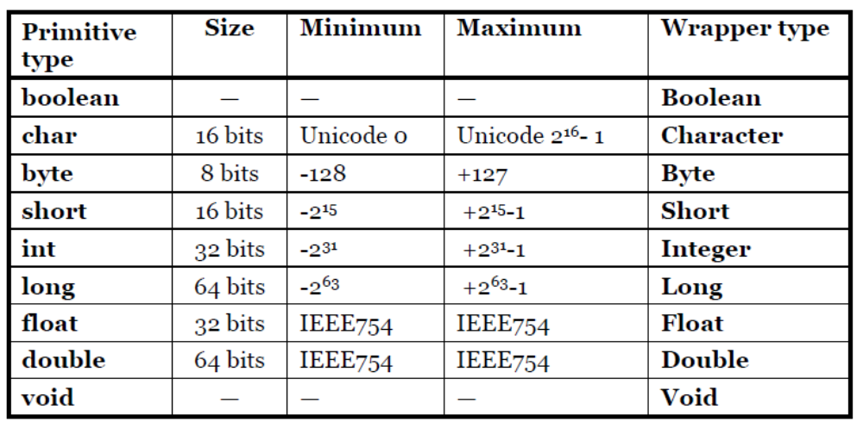
Примитивные типы
Все числовые значения являются знаковыми – слова unsigned не бывает.
Для вычислений с большой точностью есть библиотечные классы BigInteger и BigDecimal.
Software Engineering

Slide 10
Массивы в Java
Являются объектами ссылочных типов
  При создании массива задается тип элементов и размер (по каждому индексу, индексы отсчитываются от 0).
Всегда инициализируются явно или автоматически по правилам:
  Элементы ссылочных типов автоматически инициализируются специальным значением null (отсутствие ссылки);
  Элементы числовых примитивных типов автоматически инициализируются соответствующими значениями 0, булевские – значением false;
Всегда контролируют выход индексов за границы;
Типы массивов именуются специальным образом;
Любой массив реализует два предопределенных интерфейса
  Cloneable (все массивы клонируются по определению)
  Serializable (все массивы сериализуются по определению).
  Об этом – позже...
  Подробное рассмотрение массивов в Java – в следующих лекциях...
Software Engineering

Slide 11
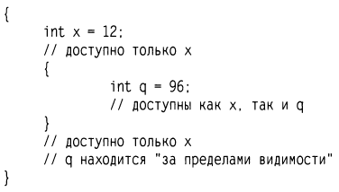
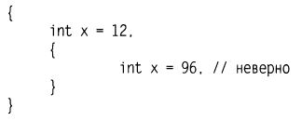
Области действия имен
Область действия имен определяется блоком декларации
Сокрытие имен внешнего блока запрещено (для простоты):
В этих примерах мы имеем дело с примитивами в стеке, которые пропадают при выходе из области действия имен.
Кто знает, как будет в С# ?
Software Engineering

Slide 12

Области действия имен и время жизни объектов
Области действия имен определяют не время жизни объектов, а только время жизни ссылок на них:
Ссылка s пропадает вне области действия, но объект («строка») продолжает существовать до тех пор, пока не уничтожится сборкой мусора (если компилятор не разместит ее в области констант – кто знает, как это проверить?)
В дальнейшем мы обсудим garbage collection подробнее...
Software Engineering

Slide 13


Создание новых типов данных
Все программирование на Java является определением новых типов посредством указаний о:
  создании объектов (инстансов) уже имеющихся типов,
  посылке «сообщений» таким объектам (т.е. вызовов методов объектов этих типов).
По историческим причинам новый тип описывается с помощью ключевого слова class:
Если новый тип описан, можно создавать объект этого типа, например, с помощью ключевого слова new:
Software Engineering

Slide 14
Определение класса (начальное...)
Определение класса может включать статические и/или не статические:
  Поля
  Методы
  Вложенные интерфейсы и классы (появились в Java1.1; об этом - позже)
  Некоторые другие элементы добавлены и в последующих версиях языка...
Статические элементы класса описываются с помощью ключевого слова static, при этом они относятся к самому классу, а не его конкретному объекту (что характерно для не статических элементов классов).
Все поля автоматически инициализируются по правилам иниициализации (в отличие от локальных переменных, которые не инициализируются автоматически, но проверяются на наличие инициализации перед использованием).
Software Engineering

Slide 15

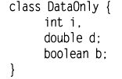






Поля
Методы
Software Engineering

Slide 16
Ключевые слова import и package
Пакет (package) – библиотека классов, имеющих «глобально уникальное имя»;
  для уникальности пространства имен классов (в Java пространства имен содержат только «классы» – т.е. то, что представлено классами) часто используются - как преффиксы - перевернутые доменные имена;
import – говорит компилятору, какие пакеты и классы нужны для классов, расположенных в данном исходном файле;
Вы указаваете:
  какому пакету будут принадлежать классы, описываемые в вашем исходном файле (это не обязательно, но желательно: default package…);
  какие классы внешних пакетов нужны для классов, описываемых в вашем исходном файле.
В одном исходном файле (с расширением .java) можно описать и более одного класса, один из которых, если он public, по имени обязан совпадать с именем файла
  и из-вне вашего покета из них может быть доступен только один, объявленный как public).
Имена стандартных пакетов java начинаются с java. (…).Пакет java.lang импортируется автоматически.
Software Engineering

Slide 17
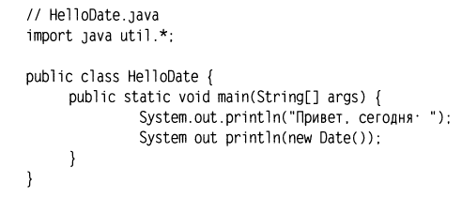
Первая java-программа
Software Engineering

Slide 18
Комментарии
Не являются программными конструкциями (не присутствуют в выполняемой программе);
Имеется три способа для указания комментариев:
  // и до конца строки...
  /* … */ - как в С/С++... // комментарии не могут быть вложенными
  /** для начала … и */ - в конце – используется для автоматической генерации документации по исходному коду.
Все остальное в исходном коде воспринимается компилятором.
Software Engineering

Slide 19
Типы данных
Java – строго типизированный язык: тип каждой переменной должен быть объявлен, каждая переменная и каждое выражение имеют известный при компиляции тип.
Существует восемь базовых (примитивных) типов (primitive types):
  Четыре типа для представления целых чисел (int, short, long, byte);
  Два типа для представления действительных чисел с плавающей точкой (float, double);
  Один тип для символов в формате Unicode (char);
  Один тип для логических значений (boolean); есть два значения типа boolean: false и true. Числовые и булевские значения не приводятся друг к другу (в отличие от С/С++).
Остальные типы – ссылочные (reference types):
  Class types (типы-классы),
  Interface types (типы-интерфейсы),
  Array types (типы-массивы),
  Специальный тип null.
  Объект – это экземпляр типа-класса или типа-массива (т.е.ссылочного типа).
Software Engineering

Slide 20
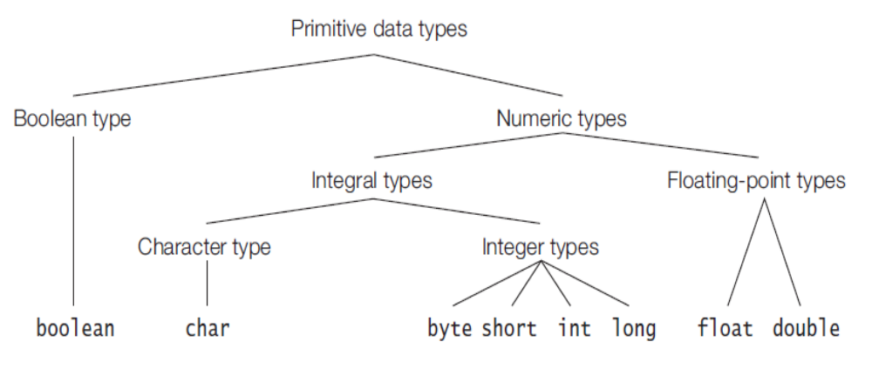
Примитивные типы данных Java («классификация»)
Integral – целые
Integer - целочисленные
Software Engineering

Slide 21
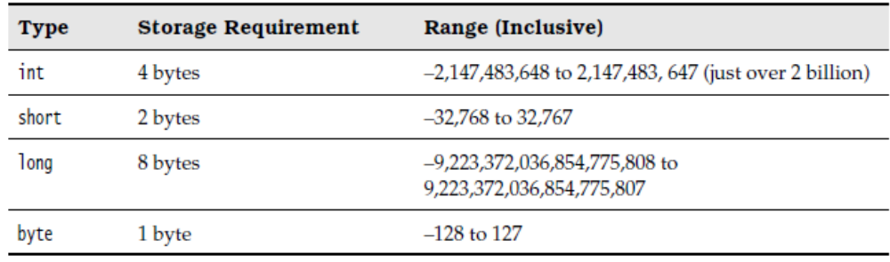
Целочисленные типы
В Java (в отличие от С и С++) формат представления чисел не зависит от среды исполнения, и Java-программы обязаны работать с одинаковым результатом на всех машинах
Целые константы long имеют суффикс L (40000000L);
Шестнадцатеричные – имеют преффикс 0x (0xCAFE);
Восьмеричные – преффикс 0 (010 – это число 8),
но их использование не рекомендуется
Software Engineering

Slide 22
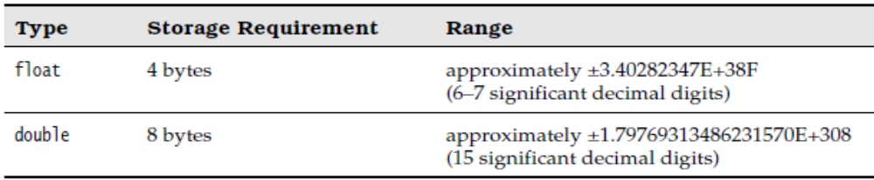
Числа с плавающей точкой
Константы float имеют суффикс F (или f) (3.402F);
числа с плавающей точкой без суффикса F (или f) считаются double, но можно также явно использовать суффикс D (или d) (3.402 и 3.402D – одно и то же)
Начиная с JDK5 можно задавать числа с плавающей точкой в шестнадцатеричном формате: 0.125 – это 0x1.0p-3 (тут для указания степени вместо е используется p и основанием степени считается 2, мантисса – в шестнадцатеричном, а степень – в десятичном виде).
Все вычисления с плавающей точкой соответствуют стандарту IEEE 754.
Имеется три специальных значения для обозначения переполнений и ошибок:
- положительная бесконечность;
- отрицательная бесконечность;
- NaN (not a number – не число)
Проверьте, чему равно: 7/0, -5/0, 0/0?
Равны ли значения: 7/0, 3/0, 0/0?
Software Engineering

Slide 23
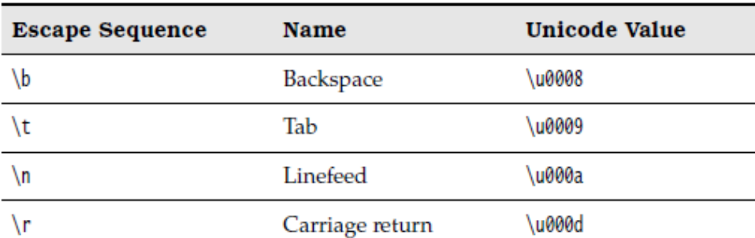
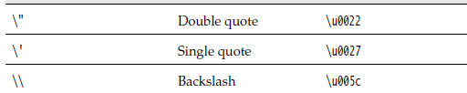
Тип char
Используется для описания отдельных символов, чьи шестнадцатеричные значения могут быть от \u0000 до \uFFFF (Unicode 1.1),
например:
Software Engineering

Slide 24
Переменные
Декларация переменной – это оператор, который определяет тип декларируемых переменных (связывая имя типа с именем переменной) и заканчивается точкой с запятой, например:
  int vocationDays; boolean isOk; Object myObject;
Имена переменных начинаются с «буквы» и являются case-senstive последовательностью букв и цифр. При этом «буквы и цифры» - это символы Unicode, для которых методы
  Character.isJavaIdentifierStart() и isJavaIdentifierPart() дают true;
Нельзя использовать в качестве имен переменных зарезервированные слова;
Хорошим тоном считается декларировать переменные рядом с их первым использованием;
Можно декларировать сразу несколько переменных, но это не есть хороший стиль с точки зрения читабельности;
  int i, j, k;
В Java (в отличие от С) не различают декларации и определения;
  (в С int j = 10; // это определение/definition, а extern int j; // declaration…);
Нельзя использовать переменные, которые не инициализированы (хотя, тут есть тонкость, связанная с наследованием... – об этом позже);
Software Engineering

Slide 25
Константы
Ключевое слово final указывает, что присваивание значения переменной может происходить только один раз:
    public static final double CM_PER_INCH = 2.54;
    final Object MY_FINAL_OBJECT = new Object();
Принято записывать имена констант заглавными буквами;
Как правило, константы декларируются на уровне класов (static) и делаются доступными из разных частей программы (class constants);
Как правило, объявления static полей всегда final («ООП-стиль» – почему?);
Ключевое слово final указывает только, что не меняется значение инициализированной переменной; это не означает, что не может изменяться объект, на который указывет это значение;
В java есть зарезервированное (ключевое) слово const, но оно никак не используется.
Software Engineering

Slide 26
Операторы языка Java
На нижнем уровне операции с данными в Java осуществляются с помощью операторов;
Оператор получает один или несколько аргументов и создает на их основе новое значение; все операторы работают с операндами и выдают результат;
Некоторые опреторы могут изменять значение аргумента (что называется побочным эффектом);
Почти все операторы работают с примитивными типами данных; исключениями являются =, == и !=, которые могут применяться к объектам; кроме того, класс String поддерживает операции + и +=.
Software Engineering

Slide 27
Арифметические операторы
Операторы +, -, *, /, % работают как в С(С++, С#);
Оператор / означает целочисленное деление, если оба операнда целые числа, иначе – деление чисел с плавающей точкой, например: 15/2 есть 7, 15%2 есть 1, 15.0/2 есть 7.5.
Целочисленное деление на 0 приводит к java.lang.ArithmeticException, тогда как деление для плавающей запятой на 0 дает «бесконечность» или NaN (проверьте! Почему так сделано, как Вы думаете?);
Редко используемое ключевое слово strictfp (при декларации метода): позволяет требовать «одинаковости результатов на разных процессорах при floating point вычислениях» (иначе – «на совести реализации»);
Имеются операции ++k, k--, и т.п (Самая первая шутка про С++: оператор ++ дал название языку С++, но «уже само название языка содержит ошибку: надо-бы называть ++С, так как нам нужет язык после его улучшения, а не до того... »)
Software Engineering

Slide 28
Операторы отношения и булевские операторы
Имеется полный набор операторов отношения (==, !=, <,>,<=,>=), которые имеют специфику для разных примитивных и ссылочных типов операндов;
Как в С++, && - логическое «и», || - «или», ! – «не»; при вычислении для операторов &&, || применяется «оптимизация» (short circuit fashion): следующий (слева-направо) аргумент не вычисляется, если значение всего выражения уже определено (когда это полезно использовать?);
Есть тернарный оператор ?: (x < y ? x : y)
Поразрядные операторы
& (“and”), | (“or”), ^(“xor”), ~ (“not”) для целочисленных типов;
Для булевских значений & и | дают булевский результат (аналогичны && и ||, но все аргументы всегда вычисляются)
Software Engineering

Slide 29
Операторы сдвига
Операторы >> и << сдвигают биты вправо/влево
  int fourthBitFromRight = (n & (1 << 3)) >> 3; // дает 4-й бит справа
Оператор >> заполняет старшие биты значением знакового разряда (арифметический сдвиг); проверьте!
Оператор >>> заполняет старшие биты нулями (логический сдвиг); проверьте!
Оператора <<< не существует;
Правый аргумент операторов сдвига берется по модулю 32 (64) в зависимости от того, int или long левый операнд:
      1 << 35 и 1 << 3 будет 8; // почему?
В С/С++ не определялось (в самом языке!) поведение сдвига >> (логический или арифметический): все зависело от реализации, определенность была только для неотрицательных чисел. В Java все определено.
Software Engineering

Slide 30
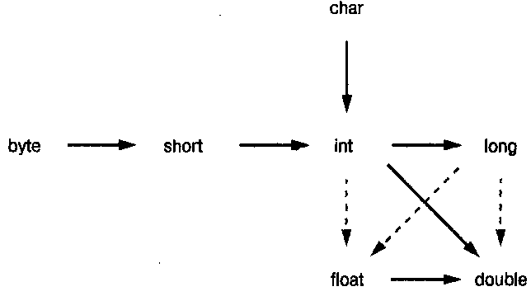
Преобразования числовых типов
Слошные стрелки обозначают преобразования без потери информации;
Штриховые стрелки обозначают преобразования, где может быть потеря точности;
При выполнении бинарного оператора:
  Если один из операндов double, второй преобразуется в double;
  Иначе, если один float, второй преобразуется в float;
  Иначе, если один long, то второй преобразуется в long;
  Иначе оба преобразуются в int.
Software Engineering

Slide 31
Приведение числовых типов (cast)
Явные преобразования одного числового типа к другому с возможной потерей информации производится операцией приведения типов (cast):
  double x = 9.997; int nx = (int) x; // nx равно 9
(при приведении типа с плавающей точкой к целому дробная часть числа отбрасывается);
Если надо округлять, пользуйтесь библиотечными функциями:
nx = (int) Math.round(x); // тогда nx будет 10
Если при приведении результат выходит из диапазона, лишнее отсекается: (byte)300 дает 44;
Software Engineering

Slide 32
Оператор присваивания (=)
Переменная левой части получает значение правой части:
    а = 4; в = F(x); c = d ...
Для примитивных типов копируется значение, для ссылочных типов копируется собственно ссылка (aliasing), а не сам объект: c = d для ссылочных типов означает, что с и d теперь ссылаются на один и тот же объект
Аналогично – для передачи параметров методу: для примитивных типов копируются значения, для ссылочных типов параметров копируются ссылки (а не сами объекты);
При присваиваниях (и передаче параметров) могут происходить допустимые (неявные) преобразования типов.
Для примитивных типов есть их «обертки» (wrapper’ы): int / Integer, float / Float,…Начиная с JDK1.5, автоматически происходит boxing/unboxing (аналогично C#); ранее это было делом программиста.
Software Engineering

Slide 33
Управляющие конструкции
Конструкции if-else, while, do-while, for имеют «традиционный смысл»;
Цикл for – единственное место в Java, где допустим оператор «запятая» (не «запятая»-разделитель);
В java 5 появился цикл “foreach”(переменная цикла пробегает по Iterable – множеству значаений);
Операторы switch, return, continue, break также «традиционные»;
Оператора «goto» в Java нет (хотя ключевое слово есть), но можно использовать метки при break и continue, и это единственное осмысленное применение меток в Java используется для управления поведением в циклах;
Software Engineering

Slide 34
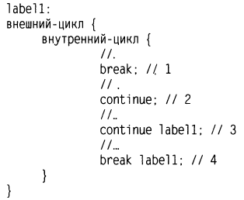
Использование меток (не рекомендуется...)
Метка – это идентификатор с последующим двоеточием;
Единственное место в Java, где метка может быть полезна, это непосредственно перед телом цикла (и без этого можно обойтись...):
Обычные версии break и continue прерывают только текущий цикл (1),(2);
Их версии с метками способны досрочно завершать циклы с передачей управления в помеченную точку:
  (3) – выход из внутреннего и внешнего цикла в перезапуск внешней итерации,
  (4) – то же, но без перезапуска внешней итерации (остановка выполнения вложенных циклов);
Проверьте, как это работает (и больше никогда так не делайте)!
Тут имеются тонкости, связанные с try{ }catch(){ }finally{ } и т.п.
Software Engineering

Slide 35
Q&A
К следующей лекции – прочитать ОБЯЗАТЕЛЬНО и ВНИМАТЕЛЬНО:
- первые три главы Хорстмана, том 1 (или первые 5 глав Шилдтса)
Протестировать примеры из лекции и указанных глав учебника ...
(Примеры уметь компилировать и выполнять в Idea и/или с помощью командной строки).
Software Engineering

